Slide 1


INSOPORTABLEMENTE
RáPIDO
CÓMO OPTIMIZAR TU
EXPERIENCIA MOBILE
http://ir.tn.com.ar/1hjEyTn

Slide 2
¿POR QUÉ ES IMPORTANTE LA PERFORMANCE EN MÓVILES?
UX
$
TASA DE REBOTE
TRÁFICO

Slide 3
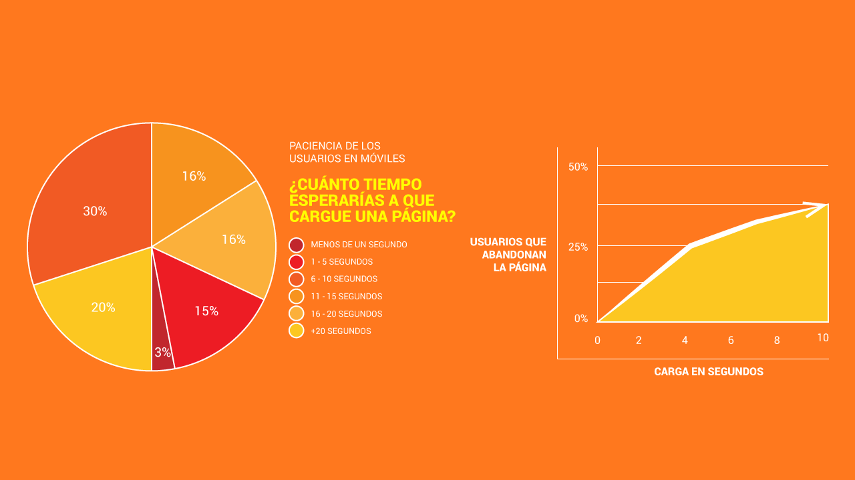
NúMEROS
USO DE MÓVILES EN
1 segundo de retraso en la carga, puede resultar hasta en un 7% menos de conversiones
Fuentes: gomez.com, akamai.com

Slide 4


Slide 5
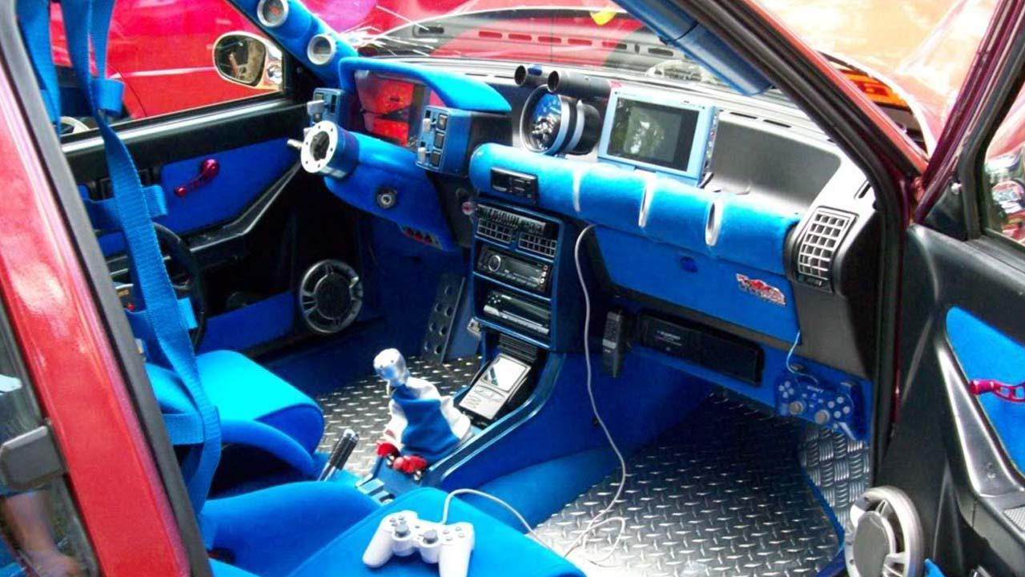

PAGE SPEED
INSIGHTS

Slide 6
https://developers.google.com/speed/pagespeed/insights/

Slide 7


VELOCIDAD
Evitar redirects en la landing page
Eliminar JS y CSS que bloquean el render del contenido sobre el fold
Leverage browser caching
8
Minificar CSS
TEMAS DE
Minificar HTML
Minificar JavaScript
Priorizar contenido visible
Reducir el tiempo de respuesta del servidor

Slide 8


EXPERIENCIA
DE USUARIO
4
Evitar plugins
Configurar el viewport
TEMAS DE
Todo el contenido visible en el viewport
Fuentes con tamaño legible

Slide 9
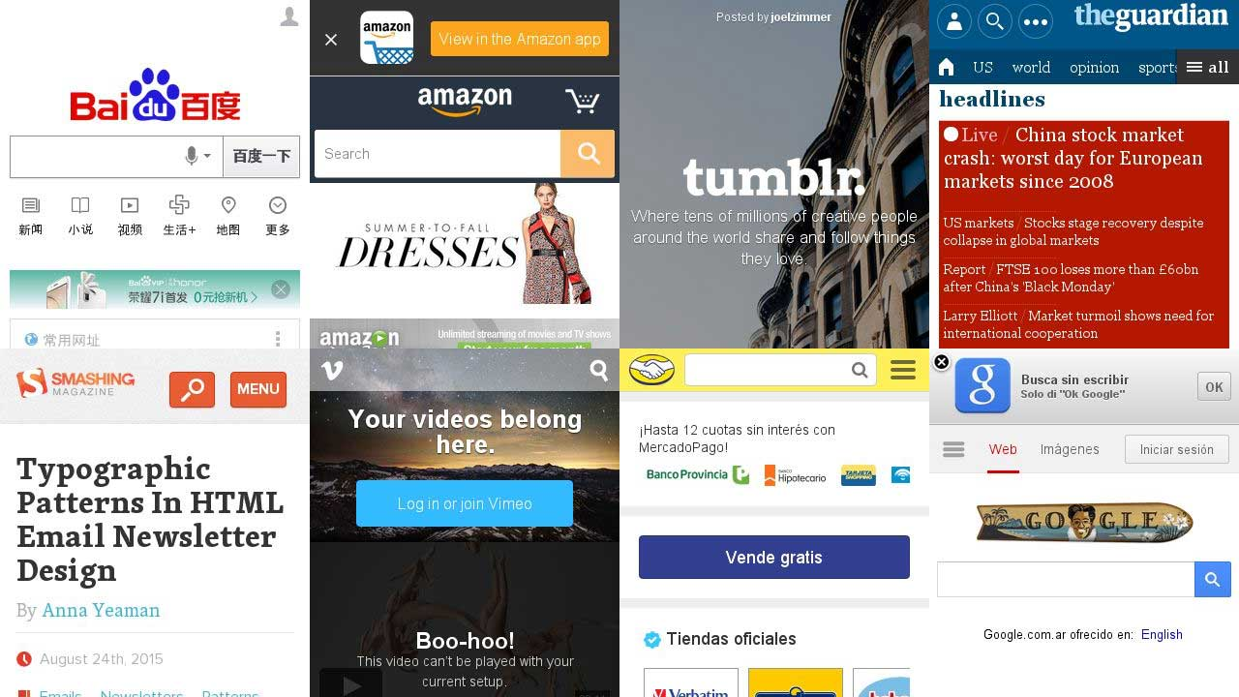
Velocidad
100/100
Velocidad
72/100
Velocidad
73/100
Velocidad
86/100
UX
99/100
UX
99/100
UX
100/100
UX
98/100
Velocidad
95/100
Velocidad
90/100
Velocidad
75/100
Velocidad
79/100
UX
99/100
UX
95/100
UX
99/100
UX
99/100

Slide 10

CÓMO LLEGAMOS A ESTA
ENSALADA
?

Slide 11
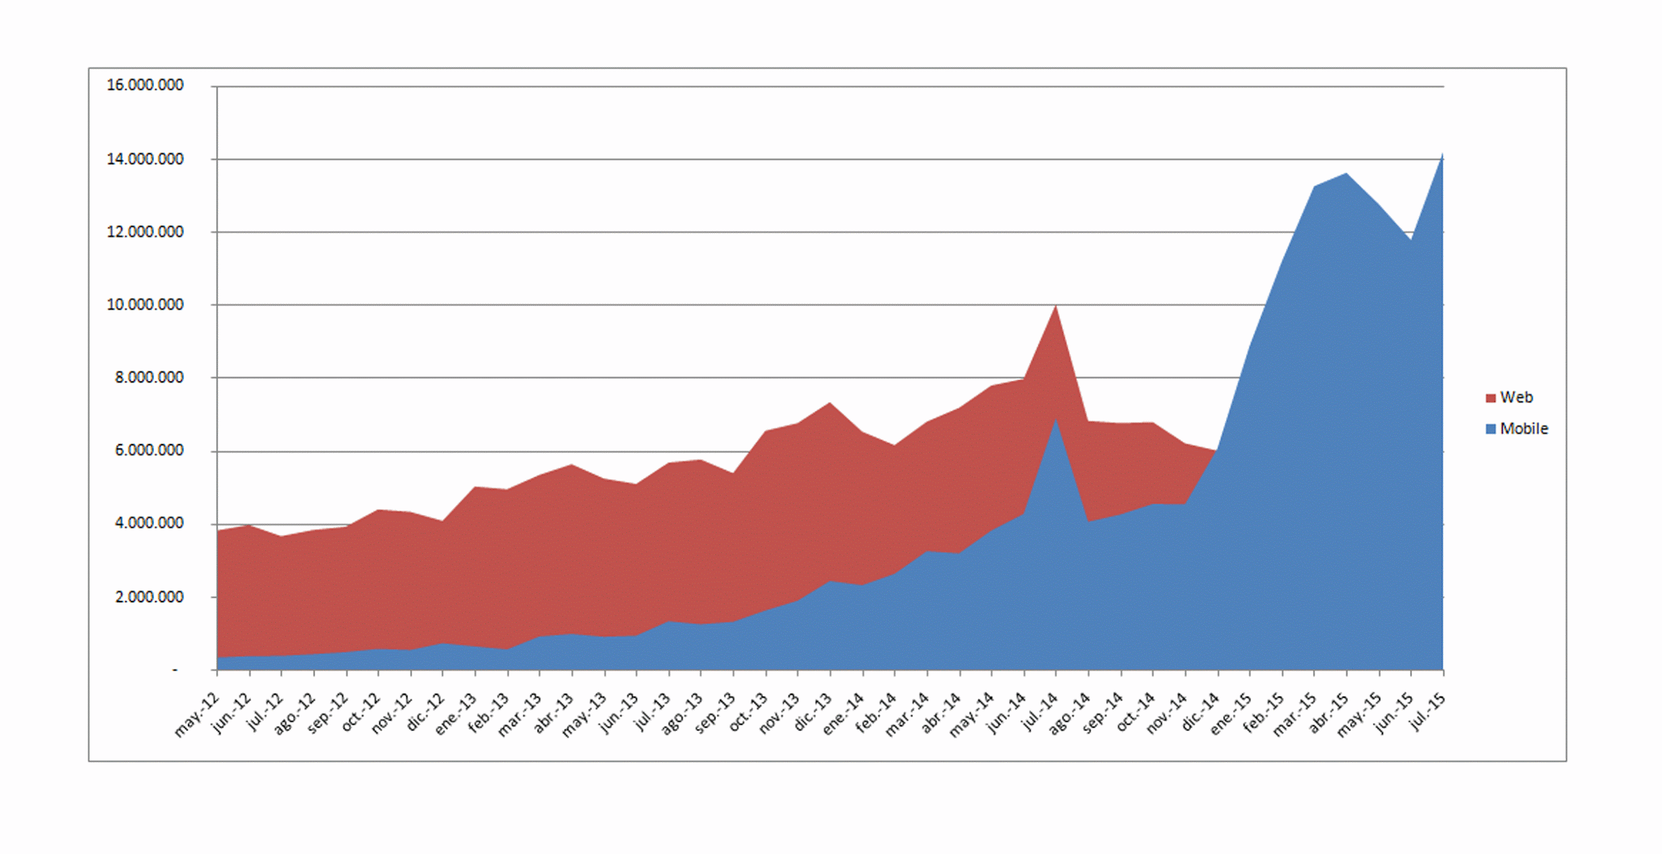
14.2 M de usuarios únicos en web-mobile

Slide 12


Slide 13

ACTIVIDAD

Slide 14



¡GRACIAS!
desarrollo.tn.com.ar
@franciscokala
@tocateunvals

